Slide 1
SUIVI POST-PROFESSIONEL
Dr A. BOENNEC – SPST19-24

Slide 2
Un peu d’histoire
Le suivi post-professionnel est cité au départ dans le Code de la Sécurité sociale à l’article D461-25
L’Arrêté du 28/02/1995 définit les modalités de mise en œuvre du SPP : attestation employeur, volet médical, examens à prévoir selon les substances
A été modifié par Arrêté du 06/12/2011
Donc depuis 1995 nous réalisons le SPP en principe ...

Slide 3
Les FREINS au SPP depuis 1995
L’activateur du SPP
Pas de visite dédiée à la fin de carrière : le salarié partait à la retraite sans que le médecin du travail soit prévenu
Difficultés à faire remplir l’attestation d’exposition par les entreprises
Visite très chronophage pour le médecin du travail
Loi du 02/08/2021 : instauration d’une visite de fin de carrière :
L’employeur doit demander la visite de fin de carrière
Obligation d’établir un relevé des expositions
Si l’employeur oublie de demander la visite de FC l’équipe médicale peut programmer une visite à la demande

Slide 4
Réglementation - Définition
Suivi post-professionnel

Slide 5
Réglementation - Définition
Article D 461-23 du Code de la Sécurité Sociale :
« Bénéficie, sur sa demande, d'une surveillance médicale post-professionnelle prise en charge par la caisse primaire d'assurance maladie, la caisse générale de sécurité sociale ou l'organisation spéciale de sécurité sociale, la personne inactive, demandeur d'emploi ou retraitée, qui cesse d'être exposée à l'un ou plusieurs des risques professionnels suivants :
- risque professionnel susceptible d'entraîner une affection mentionnée dans les tableaux de maladies professionnelles, selon le cas, n° 25,44,91 et 94 du régime général ou n° 22 du régime agricole
- agent cancérogène, mutagène ou toxique pour la reproduction figurant dans les tableaux visés à l'article L. 461-2 du code de la sécurité sociale ou mentionné à l'article R. 4412-60 du code du travail ;
- rayonnements ionisants dans les conditions prévues à l'article R. 4451-1 du code du travail.

Slide 6
Zoom sur les risques professionnels cités (art. D461-23 du code de la SS)
Tableaux de MP RG : 25 (silice),44 (poussières de fer),91 (mines de charbon),94(mines de fer).
Tableau de MP RA : 22 (silice).
Article L461-2 Code de la Sécurité Sociale : tableaux de MP. Tableaux concernés : 4,6,10ter,15ter,16bis,20bis,30bis,36bis,37ter,43bis,44bis,47,52 et 52bis,61bis,70ter,81,85,101,102
Article R4412-60 Code du travail : On entend par agent cancérogène, mutagène ou toxique pour la reproduction les substances ou mélanges suivants :
1° Toute substance ou mélange qui répond aux critères de classification dans la catégorie 1A ou 1B des substances ou mélanges cancérogènes, mutagènes ou toxiques pour la reproduction définis à l'annexe I du règlement (CE) n° 1272/2008 ;
2° Toute substance, tout mélange ou tout procédé défini comme tel par arrêté conjoint des ministres chargés du travail et de l'agriculture.

Slide 7
Zoom sur les risques professionnels cités (art. D461-23 du code de la SS)
Arrêté du 26 Octobre 2020 :
fabrication d'auramine ;
travaux exposant aux hydrocarbures polycycliques aromatiques présents dans la suie, le goudron, la poix, la fumée ou les poussières de la houille ;
travaux exposant aux poussières, fumées ou brouillards produits lors du grillage et de l'électroraffinage des mattes de nickel ;
procédé à l'acide fort dans la fabrication d'alcool isopropylique ;
travaux exposant aux poussières de bois inhalables ;
travaux exposant au formaldéhyde ;
travaux exposant à la poussière de silice cristalline alvéolaire issue de procédés de travail.
Arrêté du 3 Mai 2021 :
travaux entraînant une exposition cutanée à des huiles minérales qui ont été auparavant utilisées dans des moteurs à combustion interne pour lubrifier et refroidir les pièces mobiles du moteur ;
travaux exposant aux émissions d'échappement de moteurs Diesel.

Slide 8
Réglementation - Définition
Article D 461-23 du Code de la Sécurité Sociale :
« Bénéficie, sur sa demande, d'une surveillance médicale post-professionnelle prise en charge par la caisse primaire d'assurance maladie, la caisse générale de sécurité sociale ou l'organisation spéciale de sécurité sociale, la personne inactive, demandeur d'emploi ou retraitée, qui cesse d'être exposée à l'un ou plusieurs des risques professionnels suivants :
- risque professionnel susceptible d'entraîner une affection mentionnée dans les tableaux de maladies professionnelles, selon le cas, n° 25,44,91 et 94 du régime général ou n° 22 du régime agricole
- agent cancérogène, mutagène ou toxique pour la reproduction figurant dans les tableaux visés à l'article L. 461-2 du code de la sécurité sociale ou mentionné à l'article R. 4412-60 du code du travail ;
- rayonnements ionisants dans les conditions prévues à l'article R. 4451-1 du code du travail.
Cette surveillance post-professionnelle est accordée par l'organisme concerné mentionné au premier alinéa sur production par l'intéressé de l'état des lieux des expositions mentionné, selon le cas, à l'article R. 4624-28-3 du code du travail ou à l'article R. 717-16-3 du code rural et de la pêche maritime ou, à défaut, d'une attestation d'exposition remplie par l'employeur et le médecin du travail ou d'un document du dossier médical de santé au travail mentionné à l'article L. 4624-8 du code du travail, communiqué par le médecin du travail, comportant les mêmes éléments. ,
Les modalités de la surveillance médicale post-professionnelle mentionnée au premier alinéa sont définies par le médecin-conseil de la caisse primaire d'assurance maladie ou de l'organisation spéciale de sécurité sociale en application des référentiels médicaux établis par l'autorité mentionnée à l'article L. 161-37 du présent code ou, à défaut, par un expert sollicité par le médecin-conseil de la caisse primaire d'assurance maladie ou de l'organisation spéciale de sécurité sociale. »

Slide 9
Réglementation - Définition
Article R4624-28-3 Code du travail :
« Le médecin du travail établit un état des lieux des expositions du travailleur aux facteurs de risques professionnels mentionnés à l'article L. 4161-1.
Etc…..
A l'issue de la visite, le médecin du travail remet au travailleur le document dressant l'état des lieux et le verse au dossier médical en santé au travail. Lorsque le document fait état de l'exposition à un ou plusieurs facteurs de risques professionnels mentionnés à l'article L. 4161-1 ou que l'examen auquel il procède fait apparaître d'autres risques professionnels, le médecin du travail met en place, le cas échéant, la surveillance post-exposition mentionnée à l'article L. 4624-2-1 ou post-professionnelle mentionnée à l'article L. 4624-2-1. A cette fin, il transmet, s'il le juge nécessaire et avec l'accord du travailleur, le document et, le cas échéant, les informations complémentaires au médecin traitant. Les documents transmis sont alors assortis de préconisations et de toutes informations utiles à la prise en charge médicale ultérieure.

Slide 10
Modalités pratiques
Suivi post-professionnel

Slide 11
Modalités pratiques
Le médecin du travail établit lors de la visite de FC un état des lieux des expositions
Le médecin du travail remet ce « relevé de carrière » au salarié.
Il peut aussi remettre au salarié une attestation d’exposition à faire remplir par l’employeur
Le MT communique via le salarié au médecin traitant les informations relatives au suivi médical du salarié durant son activité et précise le cas échéant les recommandations HAS en vigueur.
Relevé de fin de carrière
Attestation employeur
Volet médical
Courrier
Médecin traitant
Courrier
Médecin traitant
Sans reco.

Slide 12
Rôle du médecin conseil Recommandation HAS
Suivi post-professionnel

Slide 13
Rôle du médecin conseil
L’Arrêté du 28/02/1995 qui définissait les modalités de SPP a été abrogé par un Arrêté du 16/09/2022.
Le médecin conseil de la CPAM définit les modalités du SPP en tenant compte des référentiels médicaux tels que ceux produits par la HAS

Slide 14
Recommandation HAS
Suivi PP/Amiante HAS avril 2010 : instauration d’une visite médicale de fin de carrière pour déclencher le SPP.
Evaluation de l’exposition/ conférence de consensus de 1999 : exposition forte , exposition intermédiaire
Scanner du thorax 20 ans après début d’exposition forte ou 30 ans après début d’exposition intermédiaire

Slide 15
Recommandation HAS – cancérogènes pour la vessie
Surveillance médico-professionnelle des salariés exposés ou ayant été exposés à des cancérogènes pour la vessie HAS avril 2012
HAS : tableau de synthèse des métiers concernés par le suivi
Fiche synthèse recos cancers vessie

Slide 16
Recommandation HAS – cancérogènes pulmonaires
Surveillance médico-professionnelle des travailleurs exposés ou ayant été exposés à des cancérogènes pulmonaires 10/2015
Recommandation 22 :
Lors de la visite de FC le MT remet au salarié :
- son curriculum laboris
- le volet médical de l’attestation d’exposition
- la synthèse des éléments médicaux /DMST pour le médecin traitant.

Slide 17
Expérimentation - HAS 11/2015
Sujets de 55 à 74 ans ayant été exposés à un agent cancérogène (autre que l’amiante) : il faut une durée d’exposition sup. ou = à 10 ans et un tabagisme sup. ou = à 30PA(actif ou arrêt depuis moins de 15 ans).
Parmi les cancérogènes cités :
production d’aluminium
gazéification du charbon
brai de houille
production de coke
Suie
rayons X et rayons ɣ
Radon
mines de fer
Plutonium
fonderie de fonte et d’acier
métier de peintre
production de caoutchouc
arsenic et ses composés
composés du nickel
composés du chrome VI
Béryllium
cadmium et ses composés
bis(chloromethyl)ether
chloromethyl methyl ether
cobalt métal avec carbure de tungstène

Slide 18
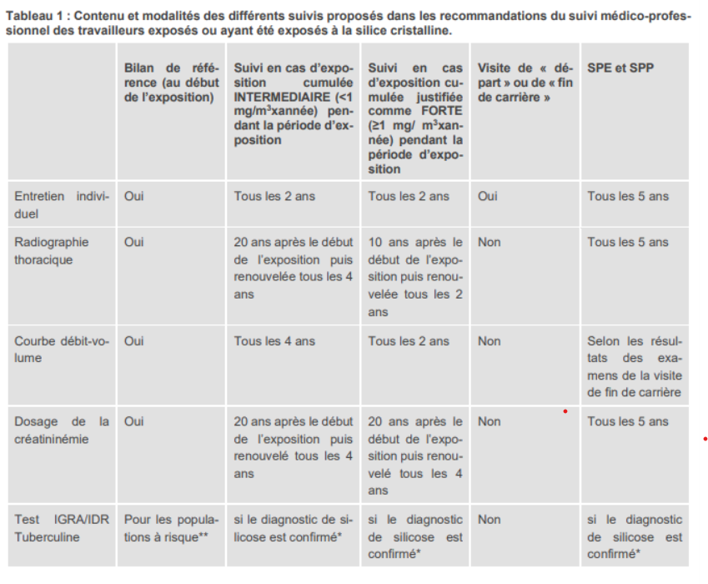
Recommandation HAS – silice
Surveillance médico-professionnelle des travailleurs exposés ou ayant été exposés à la silice cristalline

Slide 19
Recommandation SFMT – poussières de bois
Surveillance médicoprofessionnelle des salariés exposés à l’effet cancérigène des poussières de bois (02/2011) : naso-fibroscopie 30 ans après le début d’exposition puis tous les 2 ans
S’adresse à tout travailleur exposé pendant plus de 12 mois cumulés :
- Lors des tâches d’usinage (sciage, fraisage, rabotage, perçage, ponçage)
- Ou lors de toute activité documentée exposant à une concentration de poussières de bois de plus de 1 mg/m3 mesurée sur 8 heures. (Accord professionnel)

Slide 20
Pré-requis
Afin d’évaluer si un suivi post-professionnel est nécessaire il faut connaître:
Le curriculum laboris et notamment l’exposition passée à des substances CMR : on peut être aidé par les questionnaires de repérage (questionnaire SFMT et HAS recommandations agents cancérogènes pulmonaires et vésicaux )
Le poste actuel et notamment les substances manipulées
Fiche synthèse recos cancers vessie
Questionnaire SPLF
Fiche de synthèse recos cancers pulmonaires

Slide 21
Suivi post professionnel des soudeurs
Suivi post-professionnel

Slide 22
Suivi post-professionnel des soudeurs
En raison des agents cancérogènes pulmonaires (cf HAS de 10/2015)
En raison de la possible exposition à l’amiante de certains soudeurs (HAS 2010)
En raison de l’exposition possible aux rayonnements UV : cancer cutané , pas de recommandation HAS.

Slide 23
Recommandation HAS 11/2015 – SPP des soudeurs
Parmi les cancérogènes cités :
Composés du nickel , composés du chrome 6 possiblement retrouvés dans les émissions / soudage inox surtout
Composés du cadmium : possiblement retrouvés / brasage baguette avec cadmium (avant 2011).
Béryllium présent dans certains alliages
Actuellement pas de recommandation de suivi par scanner des salariés exposés à des agents cancérogènes autres que l’amiante
On attend les résultats des expérimentations.
En pratique :
Le médecin du travail peut prescrire un scanner du thorax basse dose dans des situations d’exposition importante chez des salariés fumeurs : c’est à son appréciation.
Exemple : soudeur sur inox , gros fumeur.

Slide 24
CONCLUSION
TRACABILITE
Intérêt du Curriculum Laboris
Intérêt de la traçabilité des expositions
Intérêt de renseigner le DMST sur le suivi médical des salariés et les examens complémentaires prescrits
La visite de fin de carrière réglementaire devrait faciliter la mise en œuvre effective du SPP.

